Slide 1

《编译原理》
第一章 绪论
计算机学院
凌妙根
2025秋

Slide 2
主要内容
什么是编译
编译系统的结构
词法分析、语法分析、语义分析概述
中间代码生成概述

Slide 3
课程概要
教材
–《编译原理》（本科教学第2版）
机械工业出版社，[美] 阿霍等著，赵建华等译
安排
–学时：48学时(理论课20次，实验课4次)
–时段：周一（双周）、周三
–成绩：平时成绩20%（作业+实验）
+期中20%+期末60%
紫龙书

Slide 4
关于这门课
–作用
–难度
–建议

Slide 5
1.计算机程序设计语言及什么是编译
类似于数学定义或
自然语言的简洁形式
接近自然语言表达习惯
不依赖于特定机器
编写效率高
高级语言
( High Level Language )
x = 2
编译
(Compiling)
引入助记符
依赖于特定机器，非计算机专业人员使用受限制
编写效率依然很低
汇编语言
(Assembly Language )
MOV X, 2
汇编
(Assembling)
可以被计算机直接理解
与人类表达习惯相去甚远
难记忆
难编写、难阅读
易写错
机器语言
(Machine Language )
C706 0000 0002

Slide 6
计算机程序设计语言及编译
高级语言
( High Level Language )
x = 2
编译
(Compiling)
汇编语言
(Assembly Language )
MOV X, 2
汇编
(Assembling)
机器语言
(Machine Language )
C706 0000 0002
编译：将高级语言翻译成汇编语言的过程
源语言
目标语言

Slide 7
编译在语言处理系统中的位置
源程序
预处理 (Preproces)
把存储在不同文件中的源程序聚合在一起
把被称为宏的缩写语句转换为原始语句
经过预处理的源程序
编译
汇编代码
汇编 (Assemble)
可重定位的机器代码
静态链接
目标机器代码

Slide 8
编译在语言处理系统中的位置
源程序
预处理 (Preprocess)
词法分析
语法分析
语义分析
中间代码生成
代码优化
经过预处理的源程序
编译
汇编代码
汇编 (Assemble)
可重定位的机器代码
静态链接
目标机器代码

Slide 9
编译在语言处理系统中的位置
源程序
预处理 (Preprocess)
经过预处理的源程序
编译
可重定位(Relocatable)：
在机器代码中存储的是相对地址
汇编代码
汇编 (Assemble)
.o或.obj文件）
可重定位的机器代码
静态链接
目标机器代码

Slide 10
编译在语言处理系统中的位置
静态链接：
创建静态库：将多个目标.obj文件打包成一个静态库.lib文件，这个过程包括符号解析和重定位。
源程序
预处理 (Preprocess)
经过预处理的源程序
编译
汇编代码
汇编 (Assemble)
可重定位的机器代码
静态链接
目标机器代码(可执行文件 .exe)

Slide 11
符号解析：
内部解析：符号解析需要利用在编译时生成的符号表，链接器首先在每个目标文件内部进行解析，找到所有定义和引用的符号，并尝试匹配这些符号。
全局解析：如果一个目标文件引用了一个外部符号（即在其他目标文件中定义的符号），链接器会查找其他目标文件的符号表，找到这个符号的定义。
符号冲突处理：如果一个符号在多个目标文件中定义（比如一个函数在多个文件中有定义），链接器必须决定使用哪个定义。

Slide 12
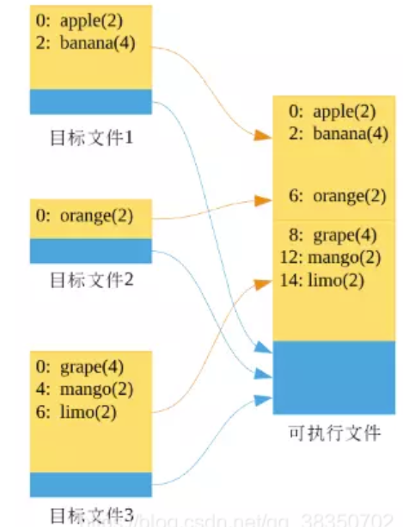
重定位：
根据符号解析的结果，链接器将符号引用的相对地址调整为实际的内存地址（相对地址+偏移地址=最终内存地址）。

Slide 13
编译在语言处理系统中的位置
静态链接：
创建静态库：将多个目标文件（.o 或 .obj 文件）打包成一个静态库文件（.a 或 .lib 文件）），包括符号解析和重定位。
链接器将程序的其他目标文件和静态库文件链接在一起，生成一个独立的可执行文件
源程序
预处理 (Preprocess)
经过预处理的源程序
编译
汇编代码
汇编 (Assemble)
可重定位的机器代码
静态链接
目标机器代码

Slide 14
编译在语言处理系统中的位置
源程序
预处理 (Preprocess)
经过预处理的源程序
编译
汇编代码
汇编 (Assemble)
加载器：
将可执行文件的代码段、数据段加载到内存中的适当位置。
可重定位的机器代码
静态链接
运行时
目标机器代码
加载 (Load)/动态链接

Slide 15
编译在语言处理系统中的位置
源程序
预处理 (Preprocess)
经过预处理的源程序
编译
汇编代码
动态链接：
同样包括符号解析和重定位，生成.dll文件
方便多个程序共享动态库.dll文件，减少静态链接的负担
汇编 (Assemble)
可重定位的机器代码
静态链接
运行时
目标机器代码
加载 (Load)/动态链接

Slide 16
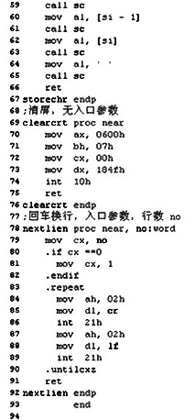
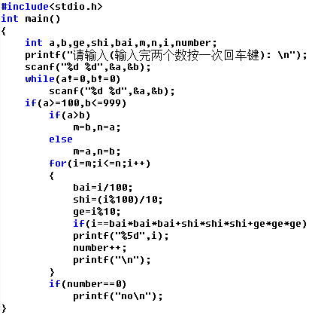
2.编译系统的结构
机器是怎么翻译的？
编译器
高级语言程序
汇编代码/机器语言程序

Slide 17



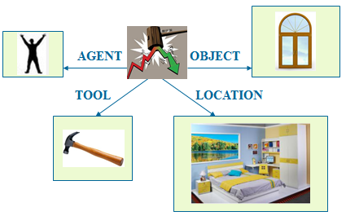
人脑英汉翻译的例子
在房间里，他用锤子砸了一扇窗户。
In the room , he broke a window with a hammer
[
]
<
>
~~~~~~~~~~~
状语
主语
谓语
宾语
补语
源语言句子
第1步
分析源语言
第2步
生成目标语言
目标语言句子
句子的语义
语义分析（Semantic Analysis）
中间表示，
独立于具体的语言

Slide 18
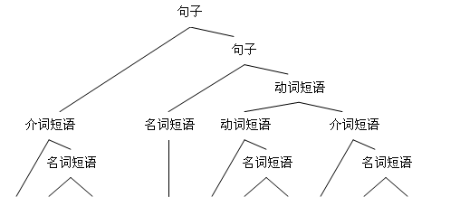

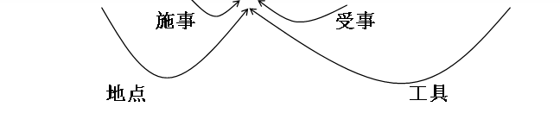
人脑英汉翻译的例子
词法分析
语法分析
语义分析
In the room , he broke a window with a hammer

Slide 19
题外话：现在最新的技术是如何实现自然语言的理解和翻译的呢？
在机器学习领域，有一个研究方向，自然语言处理（NLP）
2017年，google 在论文 Attention is all you need提出了Attention机制.
2018年，google提出BERT模型，在NLP领域的11项任务上刷新了精度
谷歌翻译软件的精度普遍高于百度或者有道
最新的大模型CLIP、CHATGPT、SAM大部分都是由美国的OpenAI、facebook提出，除了让国人非常骄傲的DeepSeek。
但是，我们和美国在最新的人工智能技术上仍然存在着很大的差距，显卡上面也是处处受限→未来差距越拉越大？
国内学者任重而道远！

Slide 20
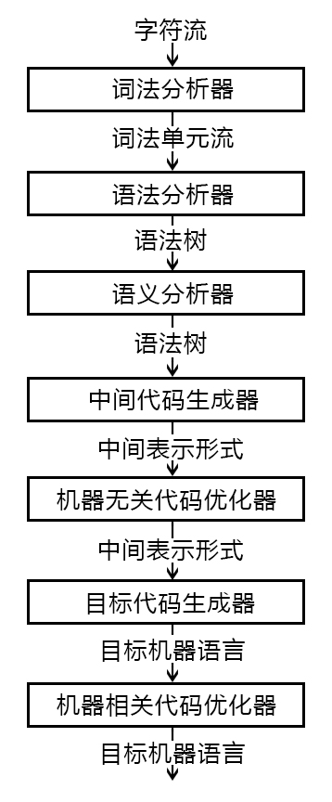
编译器的结构
分析部分/
前端(front end)：
与源语言相关
语法制导翻译
综合部分/
后端(back end)：
与目标语言相关

Slide 21
3.词法分析

Slide 22
词法分析/扫描(Scanning)
词法分析的主要任务
  从左向右逐行扫描源程序的字符，识别出各个单词，确定单词的类型。
  将识别出的单词转换成统一的词法单元(token)的形式
  token：< 种别码，属性值 >
 | 单词类型 | 种别 | 种别码
1 | 关键字 | program、if、else、then、… | 一词一码
2 | 标识符 | 变量名、数组名、记录名、过程名、… | 多词一码
3 | 常量 | 整型、浮点型、字符型、布尔型、… | 一型一码
4 | 运算符 | 算术（ + - * / ++ -- ） 关系（ > < == != >= <= ） 逻辑（ & | ~ ） | ?
5 | 界限符 | ; ( ) = { } … | ？

Slide 23
词法分析/扫描(Scanning)
词法分析的主要任务
  从左向右逐行扫描源程序的字符，识别出各个单词，确定单词的类型。
  将识别出的单词转换成统一的词法单元(token)的形式
  token：< 种别码，属性值 >
 | 单词类型 | 种别 | 种别码
1 | 关键字 | program、if、else、then、… | 一词一码
2 | 标识符 | 变量名、数组名、记录名、过程名、… | 多词一码
3 | 常量 | 整型、浮点型、字符型、布尔型、… | 一型一码
4 | 运算符 | 算术（ + - * / ++ -- ） 关系（ > < == != >= <= ） 逻辑（ & | ~ ） | 一型一码 或一词一码
5 | 界限符 | ; ( ) = { } … | 一词一码

Slide 24
例：词法分析后得到的token序列
输入 while(value!=100){num++;}
输出 1 while < WHILE , - >
  2 ( < SLP , - >
  3 value < IDN , value >
  4 != < NE , - >
  5 100 < CONST , 100 >
  6 ) < SRP , - >
  7 { < LP , - >
  8 num < IDN , num >
  9 ++ < INC , - >
  10 ; < SEMI , - >
  11 } < RP , - >
如何实现
词法分析器？

Slide 25
4.语法分析

Slide 26
语法分析 ( parsing)
语法分析器(parser)从词法分析器输出的token序列中识别出各类短语，并构造语法分析树(parse tree)
  语法分析树描述了句子的语法结构

Slide 27
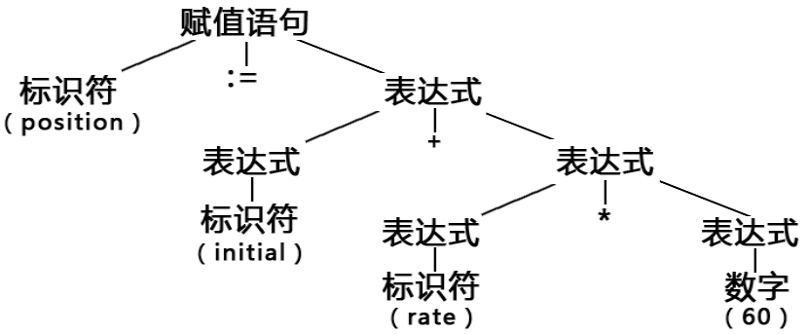
例1：赋值语句的分析树
position = initial + rate * 60 ;
<id, position> <=> <id,initial> <+> <id, rate> <*> <num,60> <;>
;

Slide 28
例2：变量声明语句的分析树
文法：
  <D> → <T> <IDS>;
  <T> → int | real | char | bool
  <IDS> → id | <IDS>, id
有一条声明语句为：
  int a , b , c ;
<D>
<T>
<IDS>
;
int
<IDS>
，
id
(c)
<IDS>
，
id
(b)
id
(a)
如何根据语法规则为输入句子构造分析树？

Slide 29
5.语义分析

Slide 30
语义分析的主要任务
收集标识符的属性信息
种属 (Kind)
简单变量、复合变量（数组、记录、…）、过程、…

Slide 31
语义分析的主要任务
收集标识符的属性信息
种属 (Kind)
  类型 (Type)
    整型、实型、字符型、布尔型、指针型、…

Slide 32
语义分析的主要任务
收集标识符的属性信息
0
x[0]
x[1]
……
x[7]
i
j
种属 (Kind)
8
  类型 (Type)
  存储位置、长度
例：
begin
real x[8];
integer i, j;
……
end
56
名字 | 相对地址
x | 0
i | 64
j | 68
64
68

Slide 33
语义分析的主要任务
收集标识符的属性信息
种属 (Kind)
  类型 (Type)
  存储位置、长度
  值
  作用域
  参数和返回值信息
    参数个数、参数类型、参数传递方式、返回值类型、…

Slide 34
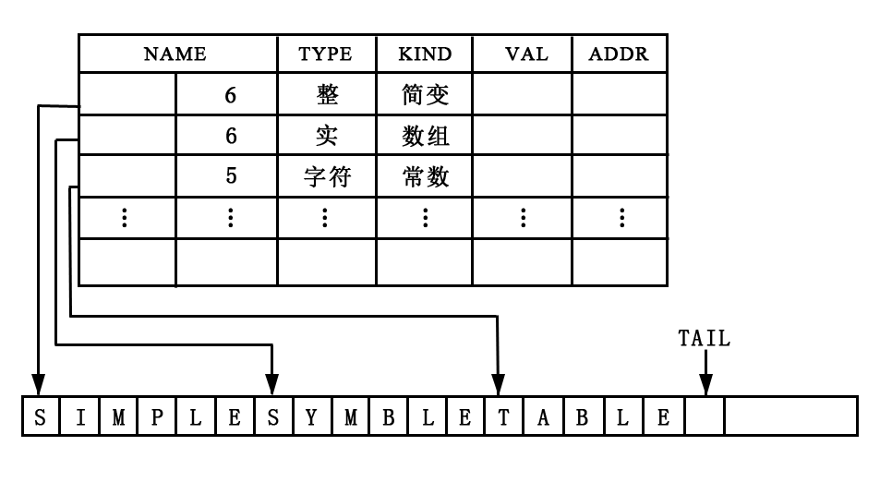
语义分析的主要任务
符号表中为什么要设计字符串表这样一种数据结构？
收集标识符的属性信息
种属 (Kind)
符号表(Symbol Table)
  类型 (Type)
  存储位置、长度
  值
  作用域
  参数和返回值信息
字符串表
符号表是用于存放标识符的属性信息的数据结构

Slide 35
语义分析的主要任务
收集标识符的属性信息
语义检查
  变量或过程未经声明就使用
  变量或过程名重复声明
  运算分量类型不匹配
  操作符与操作数之间的类型不匹配
    数组下标不是整数
    对非数组变量使用数组访问操作符
    对非过程名使用过程调用操作符
    过程调用的参数类型或数目不匹配
    函数返回类型有误

Slide 36
6.中间代码生成及编译器后端概述

Slide 37
常用的中间代码表示形式
三地址码 (Three-address Code)
  三地址码由类似于汇编语言的指令序列组成，每个指令最多有三个操作数(operand)

Slide 38
常用的三地址指令
序号 | 指令类型 | 指令形式
1 | 赋值指令 | x = y op z x = op y
2 | 复制指令 | x = y
3 | 条件跳转 | if x relop y goto n
4 | 无条件跳转 | goto n
5 | 参数传递 | param x
6 | 过程调用 | call p, n
7 | 过程返回 | return x
8 | 数组引用 | x = y[i]
9 | 数组赋值 | x[i] = y
10 | 地址及 指针操作 | x =& y x =* y *x = y
地址可以具有如下形式之一
源程序中的名字 (name)
常量 (constant)
编译器生成的临时变量(temporary)

Slide 39
三地址指令的表示
四元式 (Quadruples)
  (op, y, z, x)
三元式 (Triples)
间接三元式 (Indirect triples)

Slide 40
三地址指令的四元式表示
x = y op z ( op , y , z , x )
x = op y ( op , y , _ , x )
x = y ( = , y , _ , x )
if x relop y goto n( relop , x , y , n )
goto n ( goto , _ , _ , n )
param x (param, _ , _ , x )
call p, n ( call , p , n , _ )
return x (return, _ , _ , x )
x = y[i] ( =[] , y , i , x )
x[i] = y ( []= , y , x , i )
x = &y ( & , y , _ , x )
x = *y ( =* , y , _ , x )
*x = y ( *= , y , _ , x )
一个三地址指令对应了一次运算的完成

Slide 41
中间代码生成的例子
while a<b do
if c<5 then
while x>y do
z=x+1;
else x=y;
?
S
100: ( j<, a ,b , 102 )
101: ( j , - , - , 112 )
102: ( j<, c , 5 , 104 )
103: ( j , - , - , 110 )
104: ( j>, x , y , 106 )
105: ( j , - , - , 100 )
106: ( + , x , 1 , t₁ )
107: ( = , t₁ , - , z )
108: ( j , - , - , 104 )
109: ( j , - , - , 100 )
110: ( = , y , - , x )
111: ( j , - , - , 100 )
112:
while B do S
E relop E
if B then S else S
(<)
id
(a)
id
(b)
E relop E
while B do S
(<)
id = E ;
(x)
id
(c)
num
(5)
E relop E
id = E ;
(z)
(>)
id
(y)
id
(x)
id
(y)
E + E
id
(x)
num
(1)

Slide 42
目标代码生成
目标代码生成以源程序的中间表示形式作为输入，并把它映射到目标语言
目标代码生成的一个重要任务是为程序中使用的变量合理分配寄存器

Slide 43
编译器的结构
代码优化
  为改进代码所进行的等价程序变换，使其运行得更快一些、占用空间更少一些，或者二者兼顾

Slide 44
总结：
词法分析：识别每个单词的类型，给出
  token：< 种别码，属性值 >
语法分析：根据文法规则，构建语法分析树
语义分析：收集标识符的属性和创建符号表
中间代码生成：三地址指令的四元式表示
x = y op z ( op , y , z , x )

Slide 45
The End

Slide 46
第二章 语言及其文法
南信大计软院
凌妙根
2025年秋

Slide 47
主要内容
字母表和串的介绍
文法和语言的定义
文法的分类

Slide 48
字母表 (Alphabet)
2.1 基本概念
字母表∑是一个有穷符号集合
  符号：字母、数字、标点符号、…
例：
二进制字母表：{ 0,1 }
ASCII字符集
Unicode字符集

Slide 49
字母表上的运算
  ∑₁∑₂ ={ab|a ∈ ∑₁, b ∈ ∑₂}
字母表∑₁和∑₂的乘积( product)
例： {0, 1} {a, b} ={0a, 0b, 1a, 1b}

Slide 50
字母表上的运算
字母表∑₁和∑₂的乘积( product)
字母表∑的n次幂( power)
∑^{n} =∑^{n-1} ∑ , n ≥ 1
∑⁰ ={ ε }
例： {0, 1}³ ={0, 1} {0, 1} {0, 1}
={000, 001, 010, 011, 100, 101, 110, 111}
字母表的n次幂：长度为n的所有符号串构成的集合

Slide 51
字母表上的运算
字母表∑₁和∑₂的乘积( product)
字母表∑的n次幂( power)
字母表∑的正闭包( positive closure)
  ∑⁺ = ∑ ∪ ∑² ∪ ∑³ ∪ …
例：{a, b, c, d }⁺ = {a, b, c, d,
aa, ab, ac, ad, ba, bb, bc, bd, …,
aaa, aab, aac, aad, aba, abb, abc, …}
字母表的正闭包：长度正数的符号串构成的集合

Slide 52
字母表上的运算
字母表∑₁和∑₂的乘积( product)
字母表∑的n次幂( power)
字母表∑的正闭包( positive closure)
字母表∑的克林闭包(Kleene closure)
  ∑* = ∑⁰ ∪ ∑⁺ = ∑⁰ ∪ ∑ ∪ ∑² ∪ ∑³ ∪ …
例：{a, b, c, d }* = {ε, a, b, c, d,
aa, ab, ac, ad, ba, bb, bc, bd, …,
aaa, aab, aac, aad, aba, abb, abc, …}
字母表的克林闭包：任意符号串（长度可以为零）构成的集合

Slide 53
串(String)
设∑是一个字母表，∀x∈∑*，x称为是∑上的一个串
  串是字母表中符号的一个有穷序列
串s的长度，通常记作|s|，是指s中符号的个数
  例: |aab|=3
空串是长度为0的串，用 ε（epsilon）表示
  |ε|= 0

Slide 54
串上的运算——连接
如果 x和y是串，那么x和y的连接(concatenation)
是把y附加到x后面而形成的串，记作xy
  例如，如果 x=dog且 y=house，那么xy=doghouse
  空串是连接运算的单位元( identity)，即，对于任
  何串s都有，εs = sε = s
  设x,y,z是三个字符串，如果 x=yz，则称y是x的前缀，z是x的后缀

Slide 55
串上的运算——幂
串s的幂运算
s^{n} = s^{n-1}s，n ≥1
  s⁰= ε
  s¹ = s⁰ s = εs = s，s² = ss，s³ = sss，…
  例：如果 s =ba，那么s¹= ba，s²=baba， s³=bababa，…
串s的n次幂：将n个s连接起来

Slide 56
自然语言的例子——句子的构成规则
2.2 文法的定义
<句子> → <名词短语> <动词短语>
<名词短语> → <形容词> <名词短语>
<名词短语> → <名词>
<动词短语> → <动词> <名词短语>
<形容词> → little
<名词> → boy
<名词> → apple
<动词> → eat
未用尖括号括起来部分表示语言的基本符号
尖括号括起来部分称为语法成分

Slide 57
文法(Grammer)的形式化定义
G = (V_{T} , V_{N} , P , S )
V_{T} ：终结符集合
  终结符（terminal symbol）是文法所定义的语言的基本符号，有时也称为token
  例: V_{T} = { apple, boy, eat, little }

Slide 58
文法的形式化定义
G = (V_{T} , V_{N} , P , S )
V_{T} ：终结符集合
V_{N}：非终结符集合
  非终结符(nonterminal) 是用来表示语法成分的符号例: V_{N} = { <句子>, <名词短语>, <动词短语>, <名词>, … }

Slide 59
文法的形式化定义
G = (V_{T} , V_{N} , P , S )
V_{T} ：终结符集合
V_{N}：非终结符集合
P ：产生式集合
V_{T} ∩V_{N} = Φ
V_{T}∪V_{N} ：文法符号集
产生式( production)就是文法规则
产生式的一般形式：
α→β
读作：α定义为β
    α∈(V_{T}∪V_{N})⁺，且α中至少包含V_{N}中的一个元素：称为产生式的头(head)或左部(left side)
    β∈(V_{T}∪V_{N})* ：称为产生式的体(body)或右部(right side)

Slide 60
文法的形式化定义
G = (V_{T} , V_{N} , P , S )
V_{T} ：终结符集合
V_{N}：非终结符集合
P ：产生式集合
产生式( production)就是文法规则
产生式的一般形式：
α→β
  例： P = <句子> → <名词短语> <动词短>,
  <名词短语> →<形容词> <名词短语>，
  …

Slide 61
文法的形式化定义
G = (V_{T} , V_{N} , P , S )
V_{T} ：终结符集合
V_{N}：非终结符集合
P ：产生式集合
S ：开始符号
  S∈V_{N}。开始符号(start symbol)表示的是该文法中最大的语法成分
  例：S = <句子>

Slide 62
文法的形式化定义
G = (V_{T} , V_{N} , P , S )
V_{T} ：终结符集合
V_{N}：非终结符集合
P ：产生式集合
S ：开始符号
约定：
不引起歧义的前提下，可以只写产生式
例：G =( { id, +, *, (, ) }, {E}, P, E )
P ={ E → E + E ,
E → E * E ,
E → ( E ) ,
E → id }
G : E → E + E
E → E * E
E → ( E )
E → id

Slide 63
产生式的简写
对一组有相同左部的α产生式
α→β₁ , α→β₂ , … , α→β_{n}
可以简记为：
α→β₁ | β₂ | … | β_{n}
读作：α定义为β₁，或者β₂，…，或者β_{n} 。
β₁，β₂，…，β_{n}称为α的候选式(Candidate)
  例
E → E + E
E → E * E
E → ( E )
E → id
E → E + E | E * E | ( E ) | id

Slide 64
符号约定
下述符号是终结符
  (a) 字母表中排在前面的小写字母，如 a、b、c，有特定含义的字符串else、if等。
  (b) 运算符、标点符号、数字这些无法继续推导的符号，如 +、（、0等

Slide 65
符号约定
下述符号是终结符
下述符号是非终结符
  (a) 字母表中排在前面的大写字母，如A、B、 C；
  +一些特定的大写字母。如E(表达式)、T(项)、F(因子)和S（开始符号）。
  (b) 小写、斜体的名字，如 expr、stmt等

